Slide 1
Règles de grammaire et d’orthographe

Slide 2
Les homophones
se | ce | ceux
suivi d’un verbe Conseil: si tu peux remplacer “se” par “me” ou “te”, et que ça a du sens, c’est le pronom réfléchi qui va avec le verbe pronominal. Exemple: se demander => “je me demande” a du sens donc pronom réfléchi “se” => il se demande | suivi d’un nom Conseil: si tu peux remplacer “ce” par “le” ou “la”, et que ça a du sens, c’est le pronom démonstratif au singulier. Exemple: ce matin => “le matin” a du sens donc pronom démonstratif singulier “ce” => ce matin | désigne un groupe de personnes Conseil: si tu peux remplacer “eux” et que ça a du sens, c’est le pronom démonstratif au pluriel. Exemple: ceux => “eux qui savent” a du sens donc pronom démonstratif pluriel “ceux” => ceux qui savent

Slide 3
Les homophones
s’est | ces | c’est
suivi d’un verbe au participe passé (se termine par “é”, “i” ou “u”) Conseil: si tu peux remplacer “se” par “me” ou “te”, et que ça a du sens, c’est le pronom réfléchi qui va avec le verbe pronominal. Exemple: se demander => “je me suis demandé” a du sens donc pronom réfléchi “se” | suivi d’un nom Conseil: si tu peux remplacer “ce” par “le” ou “la”, et que ça a du sens, c’est le pronom démonstratif au singulier. Exemple: ces médicaments => “les médicaments” a du sens | verbe être, suivi d’un nom Conseil: si tu peux remplacer “il y a” et que ça a du sens, c’est le verbe “être”. Exemple: c’est un dentiste => “il y a un dentiste” a du sens

Slide 4
Les homophones
on | ont
pronom personnel Conseil: si tu peux remplacer “on” par “nous”, et que ça a du sens, c’est le pronom personnel. Exemple: on va => “nous allons” a du sens donc pronom personnel “nous” => on va | verbe “avoir” Conseil: si tu peux remplacer “ont” par “font” et que ça a du sens, c’est le verbe. Exemple: les gens ont => “les gens font” a du sens donc c’est le verbe => les gens ont

Slide 5
Les homophones
joue | joue/joues/jouent
partie du visage Conseil: si tu peux remplacer “joue” par “tête” et que ça a du sens, c’est la partie du visage. C’est un nom, il peut que s’écrire “joue” ou “joues”. Exemple: j’ai mal à la joue => “j’ai mal à la tête” a du sens donc nom | verbe “jouer” Conseil: si tu peux remplacer “joue”, “joues” et “jouent” par “jouer” et que ça a du sens, c’est le verbe. Exemple: les enfants jouent => “les enfants aiment jouer” a du sens donc c’est le verbe

Slide 6
Les homophones
le public (nom)
publique (adjectif) => si tu peux dire “le” devant le mot, c’est le nom.
ça ( vient de “cela” (formel) - si cela ca marche utilise Ça
sa (pronom possessif => ça renvoie à lui ou elle)
les restes - leftovers ( les +nom “es”)
ils restent - remain (ils + verbe “ent”)

Slide 7
Adjectifs
nom masculin => adjectif masculin
nom féminin => adjectif féminin
nom singulier => adjectif singulier
nom pluriel => adjectif pluriel

Slide 8
Les mots qui ressemblent à l’anglais
un problème
un système
par example
régulier/régulière
dernier/dernière

Slide 9
Les mots au son “an” et “on”
“an” OU “en” ca vient de la gorge: “quand” (nom de temps/when), qu’en (pronom relatif + pronom de rappel “than by”)
“on” qu’on entend dans “qu’on”, ça vient du nez

Slide 10
Verbes avec prépositions (à, de, pour)
Note: verbe qui suit est à l’infinitif: (ER, IR, RE) - personne fait l’action, et on sait pas quand l’action se passe.
encourager à + verbe
dépendre de + nom

Slide 11
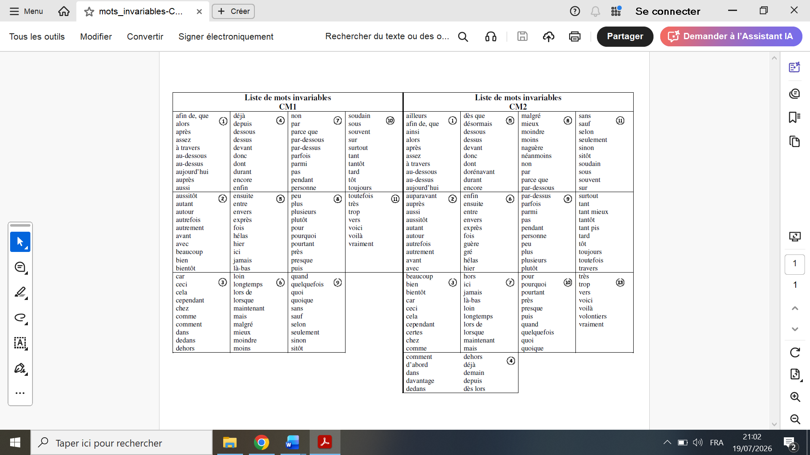
Mots invariables
(ne changent jamais, les lettres sont toujours les mêmes)

Slide 12
Mots compliqués
un banc
plusieurs
régulièrement
un pansement
un quartier

